Slide 1
나도 가수다
웹 세부기능 설명

Slide 2
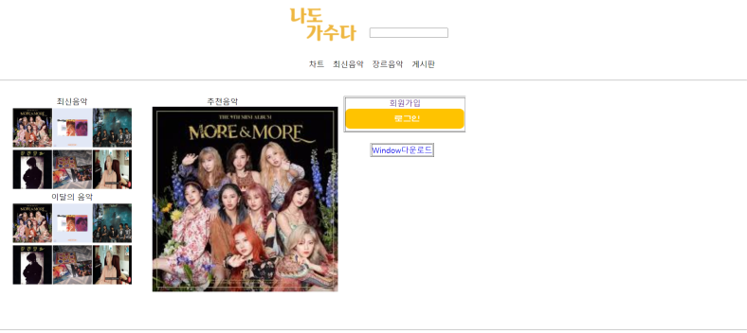
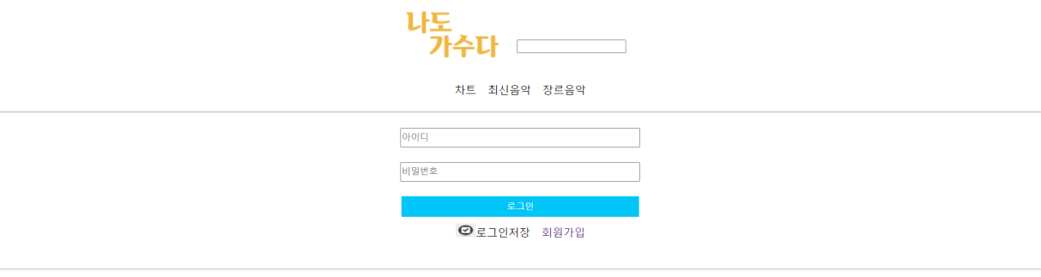
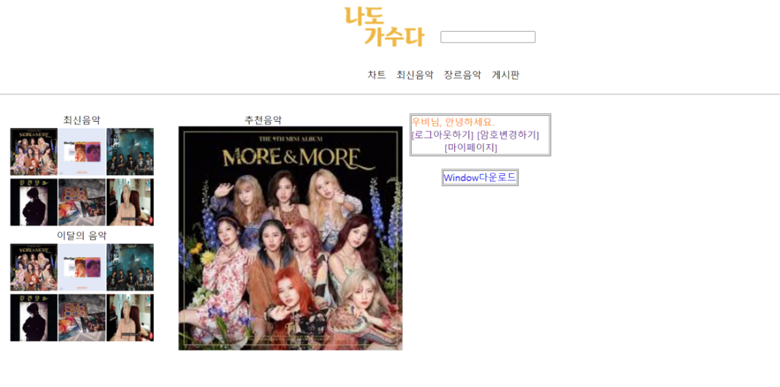
시스템 주요 기능 – 웹
로그인 흐름도

Slide 3

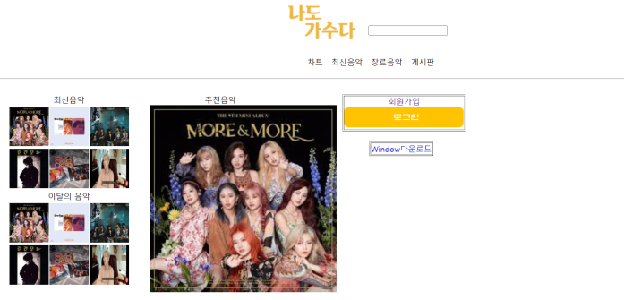
시스템 주요 기능 – 웹
로그아웃

Slide 4
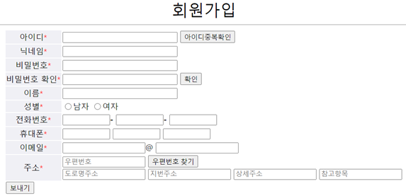
시스템 주요 기능 – 웹
회원가입 페이지

Slide 5
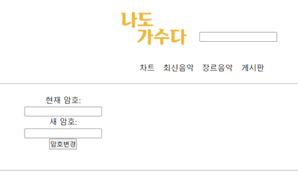
시스템 주요 기능 – 웹
비밀번호 변경 페이지

Slide 6
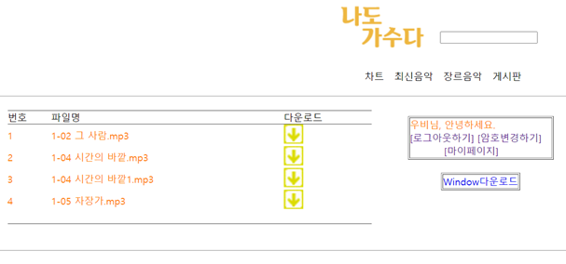
시스템 주요 기능 – 웹(최신음악)
업로드가된 파일 목록 리스트

Slide 7
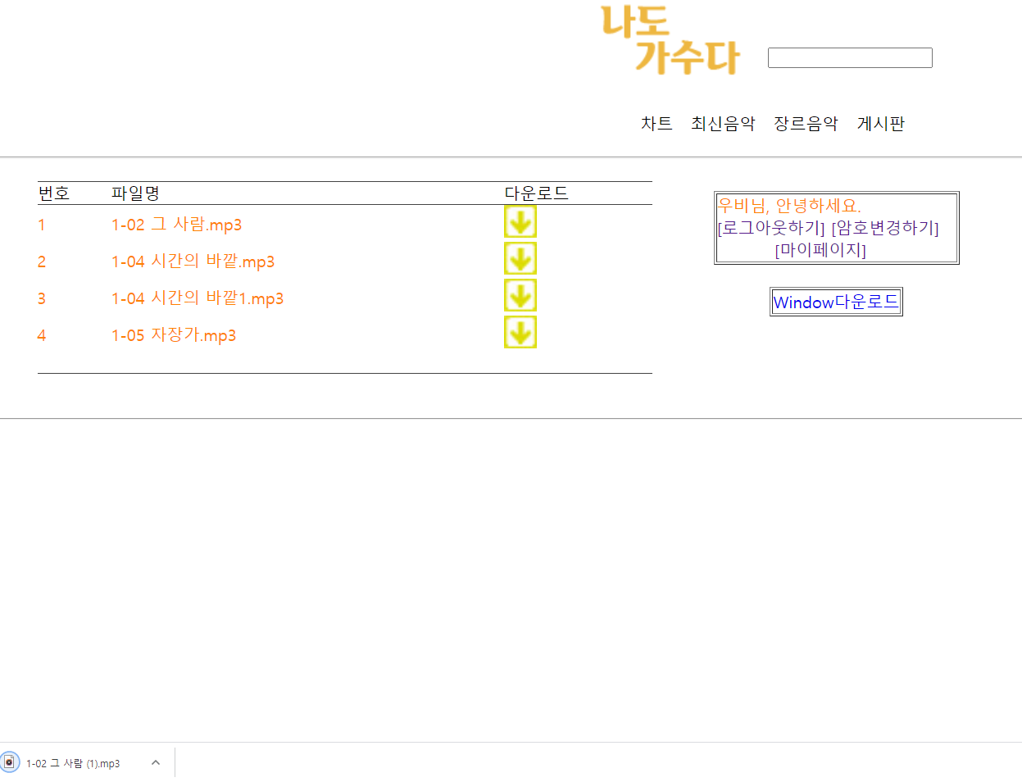
시스템 주요 기능 – 웹(최신음악)
파일이 다운로드 되어지고 있는 상태

Slide 8
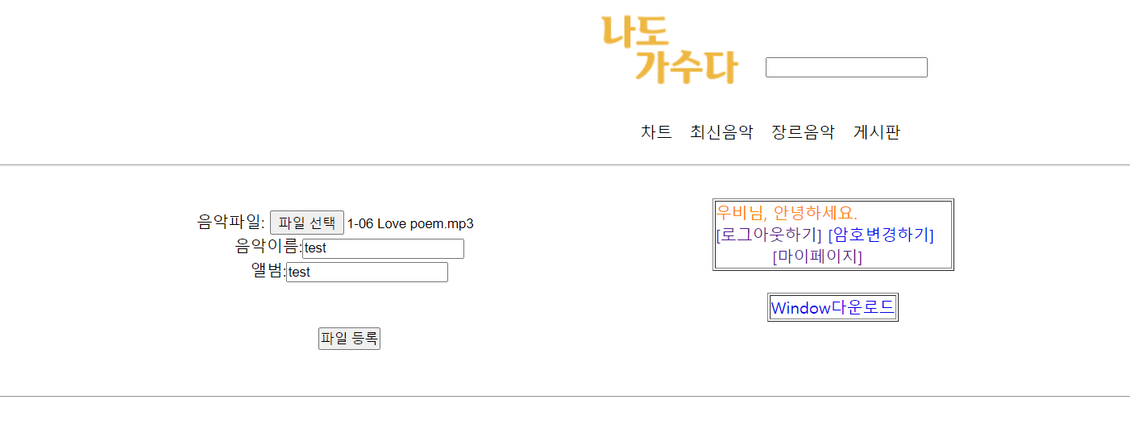
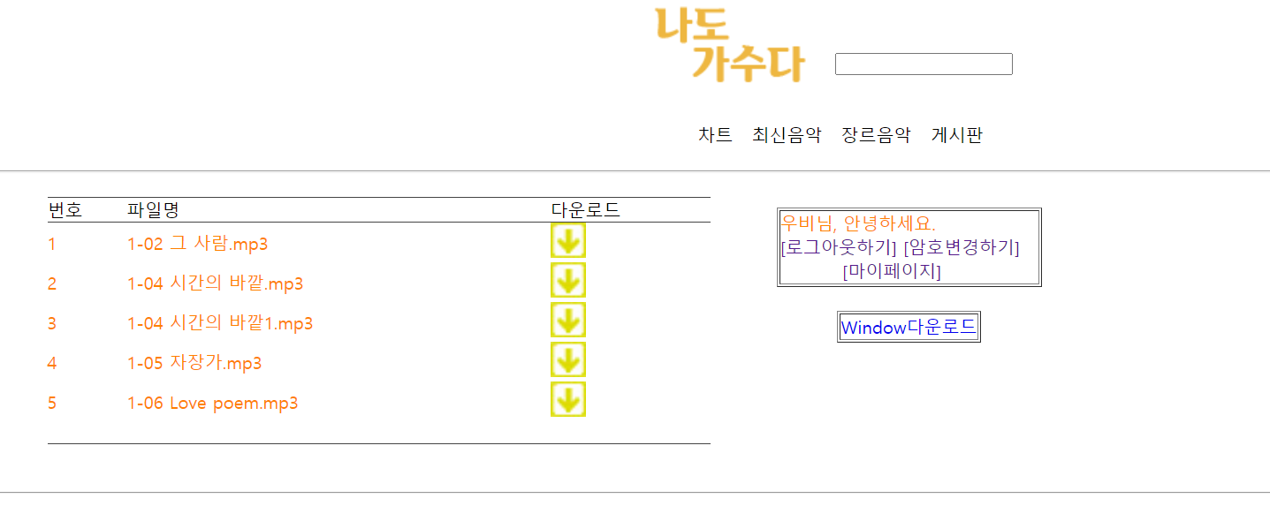
시스템 주요 기능 – 웹(최신음악)
업로드가 완료된 상태

Slide 9
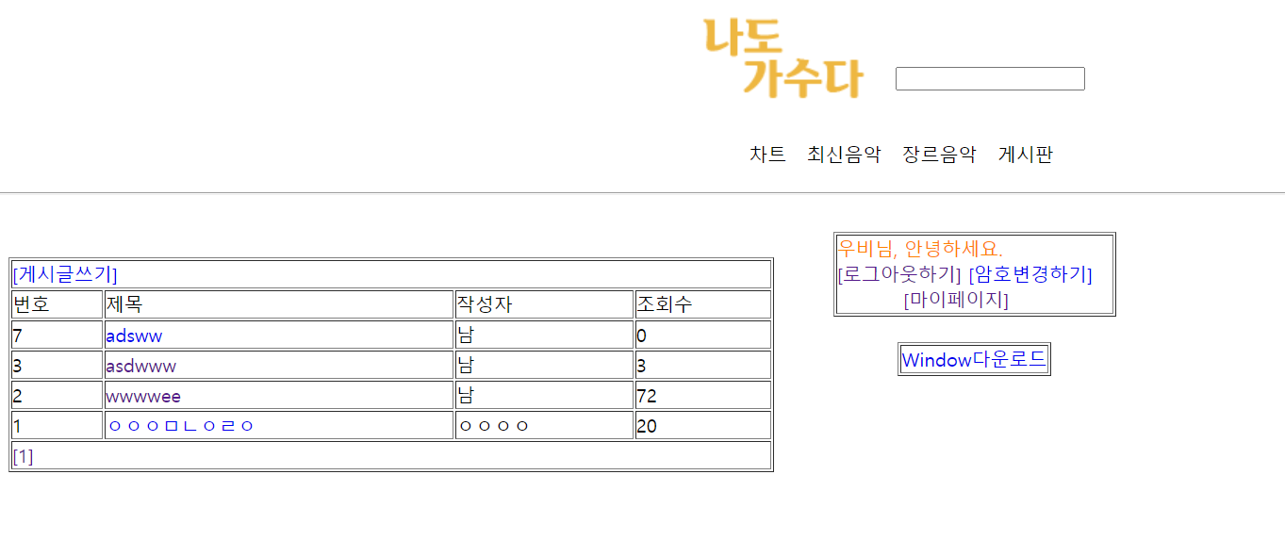
시스템 주요 기능 – 웹(게시판)
게시판 목록 리스트

